Slide 1


T320 - Introdução ao Aprendizado de Máquina II: Classificação (Parte III)
Felipe Augusto Pereira de Figueiredo
felipe.figueiredo@inatel.br

Slide 2
Recapitulando
Anteriormente, vimos que a função de limiar rígido apresenta alguns problemas como não poder ser utilizada para encontrar uma solução em forma fechada ou com o gradiente descendente, além não nos dar a confiança das predições.
Aprendemos também, uma forma intuitiva e iterativa de encontrar os pesos da função discriminante quando usamos o limiar rígido.
Na sequência, usaremos outra função de limiar de decisão, chamada de função logística, com a qual é possível encontrar-se uma solução usando o gradiente descendente e termos o grau de confiança de uma predição.

Slide 3


Classificação com função de limiar logístico
Em muitas situações, nós precisamos que o modelo indique o grau de incerteza quanto às predições.
Todos esses problemas são resolvidos usando-se a função sigmoide (ou logística).
Ela é contínua, diferenciável e assume valores reais dentro do intervalo de 0 a 1.
$$f\left(g(x)\right)$$
$$g(x)$$
Notes:
A regressão logística, apesar de seu nome, é um modelo linear para classificação, em vez de regressão. A regressão logística também é conhecida na literatura como regressão logit, classificação de entropia máxima (MaxEnt) ou classificador log-linear. Nesse modelo, as probabilidades que descrevem os possíveis resultados de um único estudo são modeladas usando uma função logística.
A regressão logística é um método para classificação binária. Ela classifica os pontos de um conjunto de dados em duas classes ou categorias distintas.
Por simplicidade, vamos chamá-las de classe 1 e classe 2. O modelo nos dará a probabilidade de um determinado ponto (ou exemplo) pertencer à classe 2. Se a probabilidade for baixa (inferior a 50%), então o classificaremos na categoria 1. Caso contrário, ele cai na classe 2.
A regressão logística é ótima para situações em que você precisa classificar entre duas categorias/classes.
A regressão logística funciona usando uma combinação linear de atributos, para que várias fontes de informação possam governar a saída do modelo. Os parâmetros do modelo são os pesos dos vários atributos e representam sua importância relativa para o resultado.
Mesmo sendo uma técnica simples, a regressão logística é muito utilizada em aplicações do mundo real em áreas como medicina, propaganda, análise de crédito, saúde pública entre outras.

Slide 4
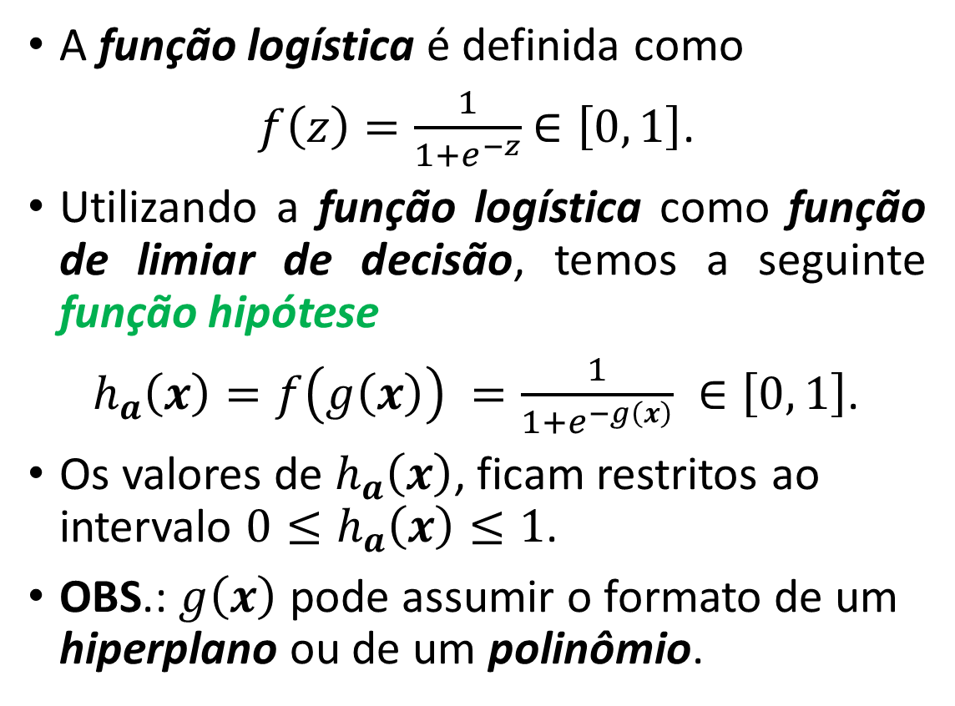
Classificação com função de limiar logístico
A função logística é definida como
$f\left(z\right)=\frac{1}{1+e^{−z}}$ $∈\left[0, 1\right]$.
Utilizando a função logística como função de limiar de decisão, temos a seguinte função hipótese
$h_{a}\left(x\right)=f\left(g\left(x\right)\right) =\frac{1}{1+e^{−g\left(x\right)}} ∈\left[0, 1\right]$.
Os valores de $h_{a}\left(x\right)$, ficam restritos ao intervalo ${0≤h}_{a}\left(x\right)≤1$.
OBS.: $g\left(x\right)$ pode assumir o formato de um hiperplano ou de um polinômio.
$$f\left(g(x)\right)$$
$$g(x)$$
Notes:
A regressão logística, apesar de seu nome, é um modelo linear para classificação, em vez de regressão. A regressão logística também é conhecida na literatura como regressão logit, classificação de entropia máxima (MaxEnt) ou classificador log-linear. Nesse modelo, as probabilidades que descrevem os possíveis resultados de um único estudo são modeladas usando uma função logística.
A regressão logística é um método para classificação binária. Ela classifica os pontos de um conjunto de dados em duas classes ou categorias distintas.
Por simplicidade, vamos chamá-las de classe 1 e classe 2. O modelo nos dará a probabilidade de um determinado ponto (ou exemplo) pertencer à classe 2. Se a probabilidade for baixa (inferior a 50%), então o classificaremos na categoria 1. Caso contrário, ele cai na classe 2.
A regressão logística é ótima para situações em que você precisa classificar entre duas categorias/classes.
A regressão logística funciona usando uma combinação linear de atributos, para que várias fontes de informação possam governar a saída do modelo. Os parâmetros do modelo são os pesos dos vários atributos e representam sua importância relativa para o resultado.
Mesmo sendo uma técnica simples, a regressão logística é muito utilizada em aplicações do mundo real em áreas como medicina, propaganda, análise de crédito, saúde pública entre outras.

Slide 5

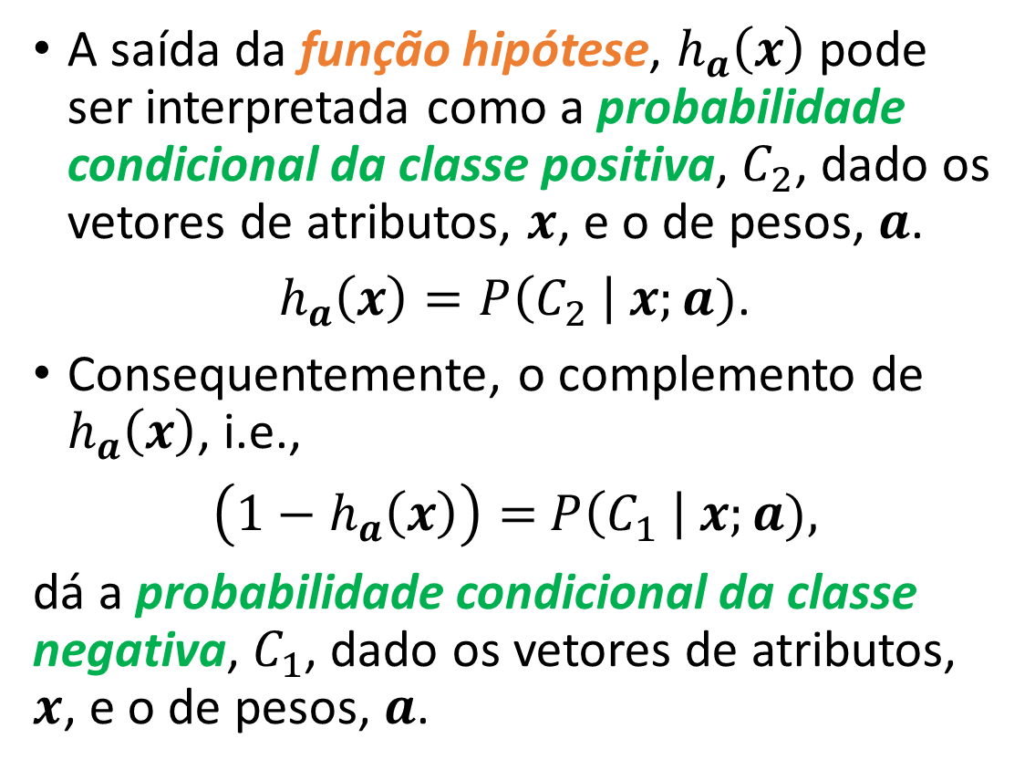

Classificação com função de limiar logístico
A saída da função hipótese, $h_{a}\left(x\right)$ pode ser interpretada como a probabilidade condicional da classe positiva, $C_{2}$, dado os vetores de atributos, $x$, e o de pesos, $a$.
$h_{a}\left(x\right)=P\left(C_{2} \right| x;a)$.
Consequentemente, o complemento de $h_{a}\left(x\right)$, i.e.,
$\left({1−h}_{a}\left(x\right)\right)=$ $P\left(C_{1} \right| x;a),$
dá a probabilidade condicional da classe negativa, $C_{1}$, dado os vetores de atributos, $x$, e o de pesos, $a$.
$$f\left(g(x)\right)$$
$$g(x)$$
Notes:
A regressão logística, apesar de seu nome, é um modelo linear para classificação, em vez de regressão. A regressão logística também é conhecida na literatura como regressão logit, classificação de entropia máxima (MaxEnt) ou classificador log-linear. Nesse modelo, as probabilidades que descrevem os possíveis resultados de um único estudo são modeladas usando uma função logística.
A regressão logística é um método para classificação binária. Ela classifica os pontos de um conjunto de dados em duas classes ou categorias distintas.
Por simplicidade, vamos chamá-las de classe 1 e classe 2. O modelo nos dará a probabilidade de um determinado ponto (ou exemplo) pertencer à classe 2. Se a probabilidade for baixa (inferior a 50%), então o classificaremos na categoria 1. Caso contrário, ele cai na classe 2.
A regressão logística é ótima para situações em que você precisa classificar entre duas categorias/classes.
A regressão logística funciona usando uma combinação linear de atributos, para que várias fontes de informação possam governar a saída do modelo. Os parâmetros do modelo são os pesos dos vários atributos e representam sua importância relativa para o resultado.
Mesmo sendo uma técnica simples, a regressão logística é muito utilizada em aplicações do mundo real em áreas como medicina, propaganda, análise de crédito, saúde pública entre outras.

Slide 6
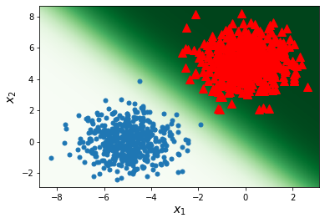
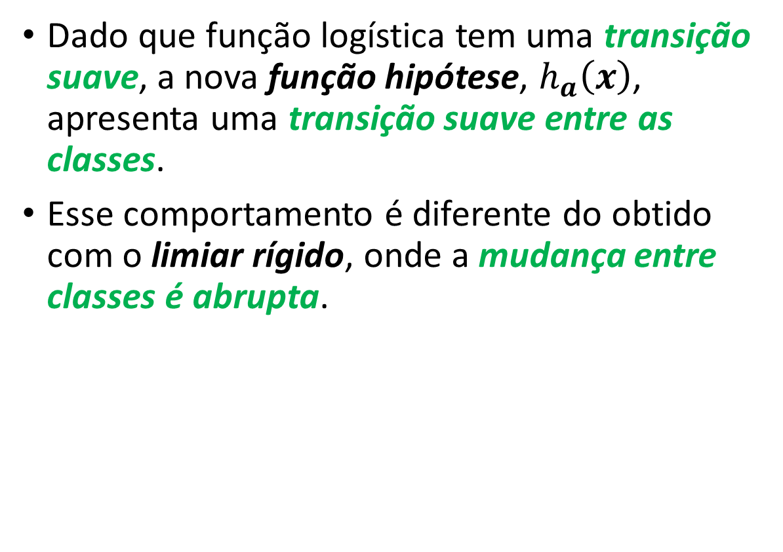


Classificação com função de limiar logístico
Dado que função logística tem uma transição suave, a nova função hipótese, $h_{a}\left(x\right)$, apresenta uma transição suave entre as classes.
Esse comportamento é diferente do obtido com o limiar rígido, onde a mudança entre classes é abrupta.
$$h_{a}\left(x\right)=f\left(g(x)\right)$$
$$g(x)$$
Fronteira de decisão suave.
Notes:
A regressão logística, apesar de seu nome, é um modelo linear para classificação, em vez de regressão. A regressão logística também é conhecida na literatura como regressão logit, classificação de entropia máxima (MaxEnt) ou classificador log-linear. Nesse modelo, as probabilidades que descrevem os possíveis resultados de um único estudo são modeladas usando uma função logística.
A regressão logística é um método para classificação binária. Ela classifica os pontos de um conjunto de dados em duas classes ou categorias distintas.
Por simplicidade, vamos chamá-las de classe 1 e classe 2. O modelo nos dará a probabilidade de um determinado ponto (ou exemplo) pertencer à classe 2. Se a probabilidade for baixa (inferior a 50%), então o classificaremos na categoria 1. Caso contrário, ele cai na classe 2.
A regressão logística é ótima para situações em que você precisa classificar entre duas categorias/classes.
A regressão logística funciona usando uma combinação linear de atributos, para que várias fontes de informação possam governar a saída do modelo. Os parâmetros do modelo são os pesos dos vários atributos e representam sua importância relativa para o resultado.
Mesmo sendo uma técnica simples, a regressão logística é muito utilizada em aplicações do mundo real em áreas como medicina, propaganda, análise de crédito, saúde pública entre outras.

Slide 7
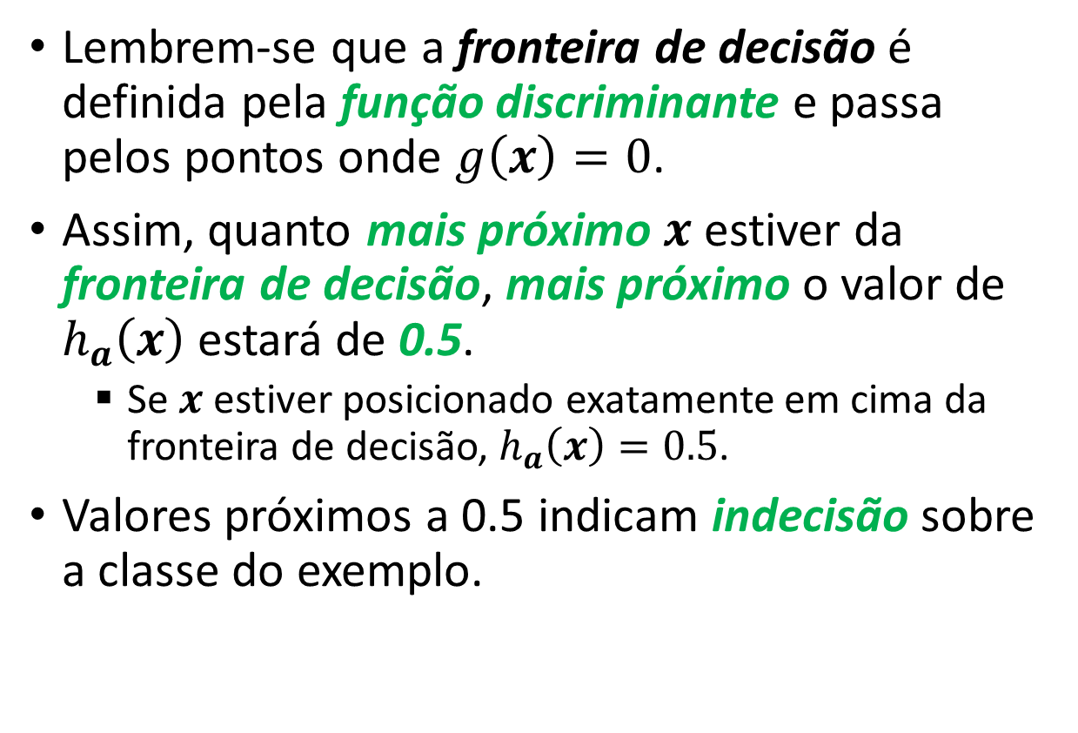

Classificação com função de limiar logístico
Lembrem-se que a fronteira de decisão é definida pela função discriminante e passa pelos pontos onde $g\left(x\right)=0$.
Assim, quanto mais próximo $x$ estiver da fronteira de decisão, mais próximo o valor de $h_{a}\left(x\right)$ estará de 0.5.
Se $x$ estiver posicionado exatamente em cima da fronteira de decisão, $h_{a}\left(x\right)=0.5$.
Valores próximos a 0.5 indicam indecisão sobre a classe do exemplo.
$$h_{a}\left(x\right)=f\left(g(x)\right)$$
$$g(x)$$
Fronteira de decisão suave.
Notes:
A regressão logística, apesar de seu nome, é um modelo linear para classificação, em vez de regressão. A regressão logística também é conhecida na literatura como regressão logit, classificação de entropia máxima (MaxEnt) ou classificador log-linear. Nesse modelo, as probabilidades que descrevem os possíveis resultados de um único estudo são modeladas usando uma função logística.
A regressão logística é um método para classificação binária. Ela classifica os pontos de um conjunto de dados em duas classes ou categorias distintas.
Por simplicidade, vamos chamá-las de classe 1 e classe 2. O modelo nos dará a probabilidade de um determinado ponto (ou exemplo) pertencer à classe 2. Se a probabilidade for baixa (inferior a 50%), então o classificaremos na categoria 1. Caso contrário, ele cai na classe 2.
A regressão logística é ótima para situações em que você precisa classificar entre duas categorias/classes.
A regressão logística funciona usando uma combinação linear de atributos, para que várias fontes de informação possam governar a saída do modelo. Os parâmetros do modelo são os pesos dos vários atributos e representam sua importância relativa para o resultado.
Mesmo sendo uma técnica simples, a regressão logística é muito utilizada em aplicações do mundo real em áreas como medicina, propaganda, análise de crédito, saúde pública entre outras.

Slide 8
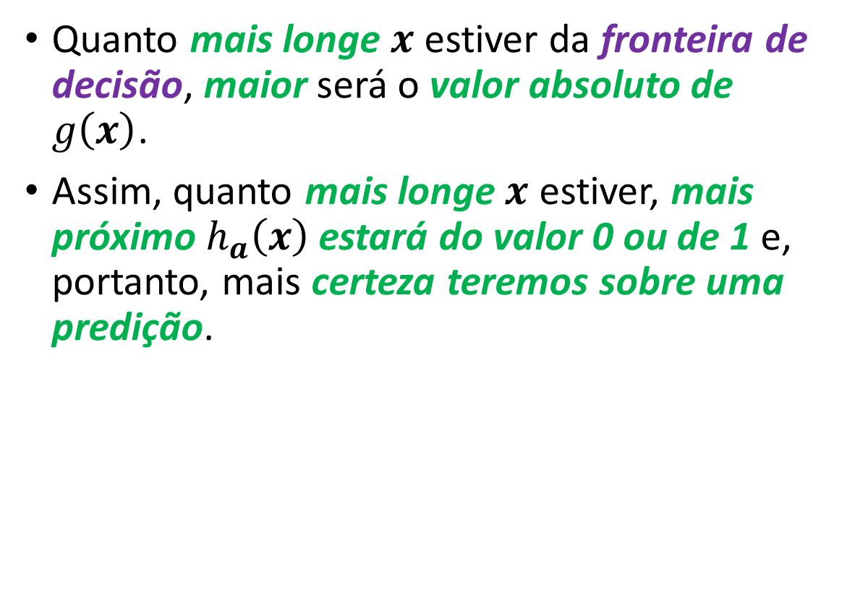

Classificação com função de limiar logístico
Quanto mais longe $x$ estiver da fronteira de decisão, maior será o valor absoluto de $g\left(x\right)$.
Assim, quanto mais longe $x$ estiver, mais próximo $h_{a}\left(x\right)$ estará do valor 0 ou de 1 e, portanto, mais certeza teremos sobre uma predição.
$$f\left(g(x)\right)$$
$$g(x)$$
Fronteira de decisão suave.
Notes:
A regressão logística, apesar de seu nome, é um modelo linear para classificação, em vez de regressão. A regressão logística também é conhecida na literatura como regressão logit, classificação de entropia máxima (MaxEnt) ou classificador log-linear. Nesse modelo, as probabilidades que descrevem os possíveis resultados de um único estudo são modeladas usando uma função logística.
A regressão logística é um método para classificação binária. Ela classifica os pontos de um conjunto de dados em duas classes ou categorias distintas.
Por simplicidade, vamos chamá-las de classe 1 e classe 2. O modelo nos dará a probabilidade de um determinado ponto (ou exemplo) pertencer à classe 2. Se a probabilidade for baixa (inferior a 50%), então o classificaremos na categoria 1. Caso contrário, ele cai na classe 2.
A regressão logística é ótima para situações em que você precisa classificar entre duas categorias/classes.
A regressão logística funciona usando uma combinação linear de atributos, para que várias fontes de informação possam governar a saída do modelo. Os parâmetros do modelo são os pesos dos vários atributos e representam sua importância relativa para o resultado.
Mesmo sendo uma técnica simples, a regressão logística é muito utilizada em aplicações do mundo real em áreas como medicina, propaganda, análise de crédito, saúde pública entre outras.

Slide 9
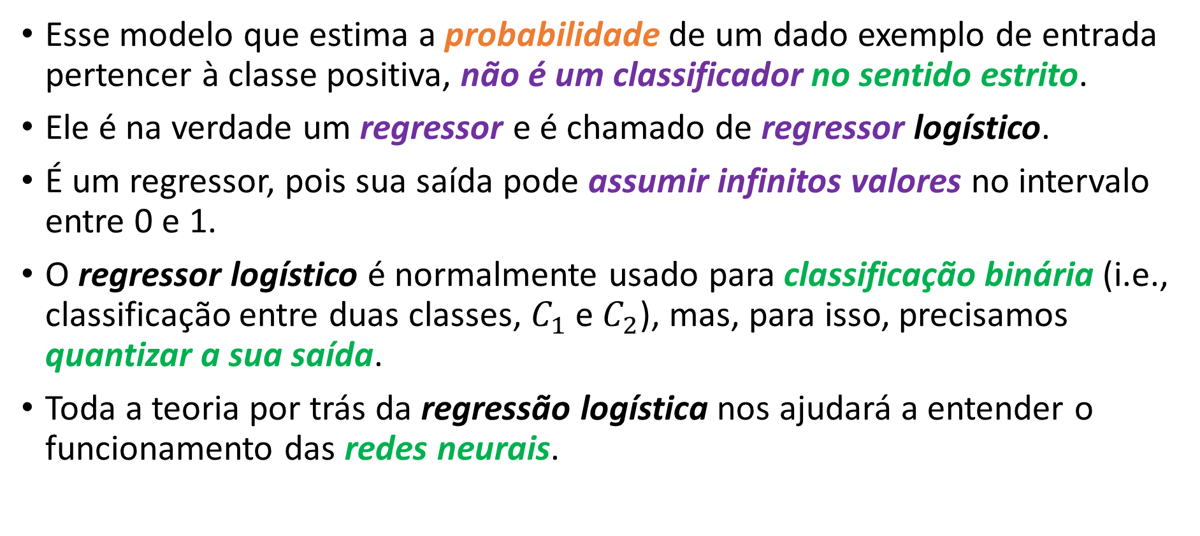
Regressão logística
Esse modelo que estima a probabilidade de um dado exemplo de entrada pertencer à classe positiva, não é um classificador no sentido estrito.
Ele é na verdade um regressor e é chamado de regressor logístico.
É um regressor, pois sua saída pode assumir infinitos valores no intervalo entre 0 e 1.
O regressor logístico é normalmente usado para classificação binária (i.e., classificação entre duas classes, $C_{1}$ e $C_{2}$), mas, para isso, precisamos quantizar a sua saída.
Toda a teoria por trás da regressão logística nos ajudará a entender o funcionamento das redes neurais.
Notes:
Logistic regression is emphatically not a classification algorithm on its own. It is only a classification algorithm in combination with a decision rule that makes dichotomous the predicted probabilities of the outcome. Logistic regression is a regression model because it estimates the probability of class membership as a (transformation of a) multilinear function of the features.

Slide 10
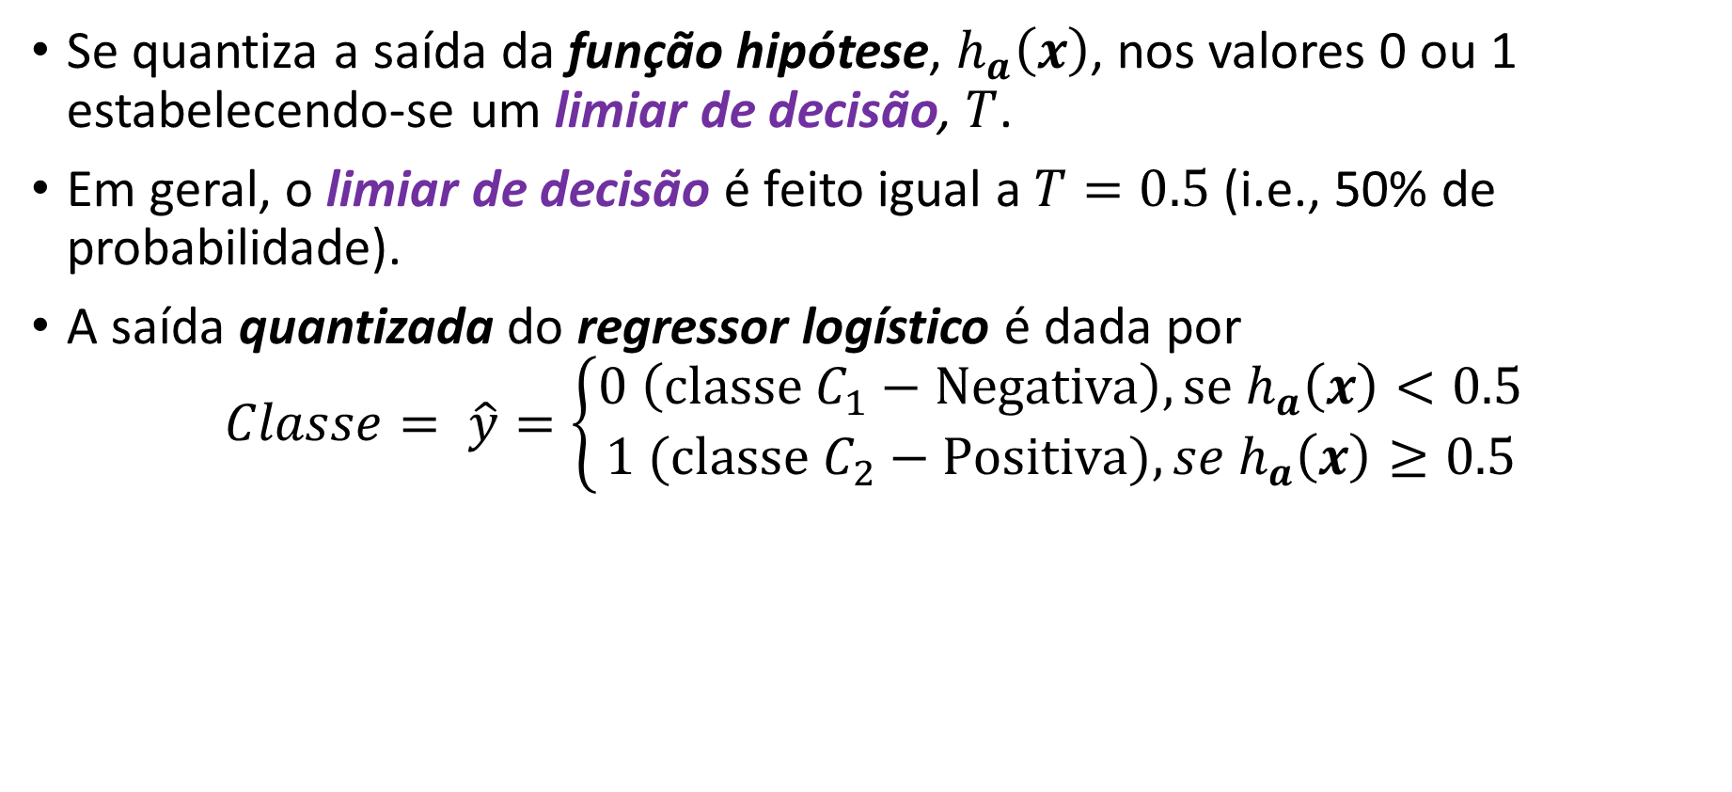
Regressão logística
Se quantiza a saída da função hipótese, $h_{a}\left(x\right)$, nos valores 0 ou 1 estabelecendo-se um limiar de decisão, $T$.
Em geral, o limiar de decisão é feito igual a $T=0.5$ (i.e., 50% de probabilidade).
A saída quantizada do regressor logístico é dada por
$$Classe= \hat{y}=\left\{\begin{matrix}0 \left(classe C_{1}−Negativa\right), se h_{a}\left(x\right)<0.5 \\ 1 ({classe C}_{2}−Positiva), se{ h}_{a}\left(x\right)≥0.5\end{matrix}\right.$$
Notes:
Logistic regression is emphatically not a classification algorithm on its own. It is only a classification algorithm in combination with a decision rule that makes dichotomous the predicted probabilities of the outcome. Logistic regression is a regression model because it estimates the probability of class membership as a (transformation of a) multilinear function of the features.

Slide 11

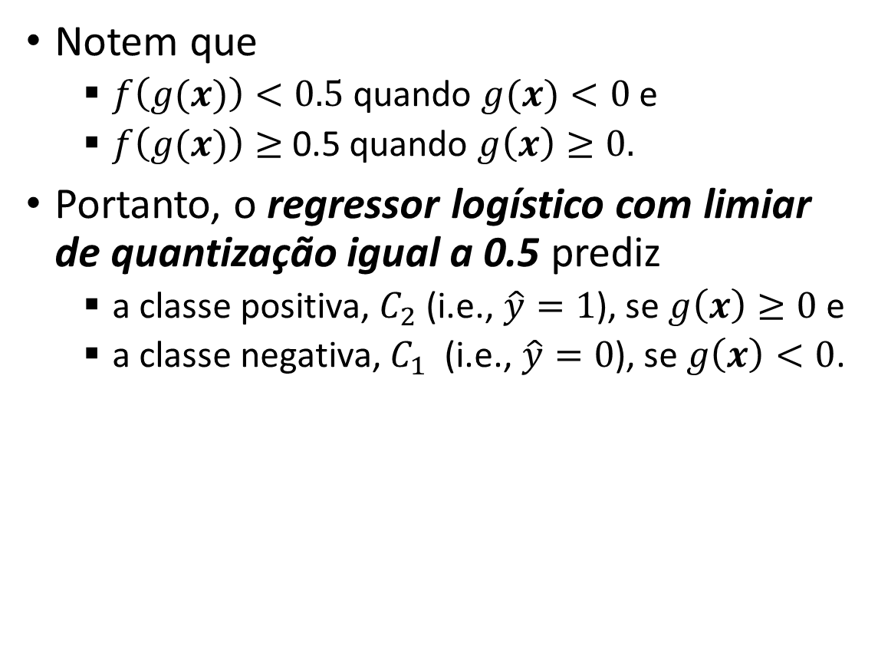



Regressão logística
Notem que
$f\left(g(x)\right)<0.5$ quando $g(x)<0$ e
$f\left(g(x)\right)≥$ 0.5 quando $g\left(x\right)≥0.$
Portanto, o regressor logístico com limiar de quantização igual a 0.5 prediz
a classe positiva, $C_{2}$ (i.e., $\hat{y}=1$), se $g\left(x\right)≥0$ e
a classe negativa, $C_{1}$ (i.e., $\hat{y}=0$), se $g\left(x\right)<0$.
$$\hat{y}=0 se g\left(x\right)<0$$
$$f\left(g(x)\right)$$
$$\hat{y}=1 se g\left(x\right)≥0$$
$$g(x)$$

Slide 12
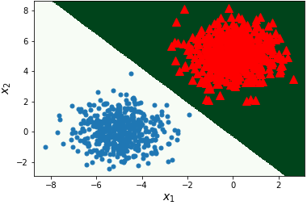
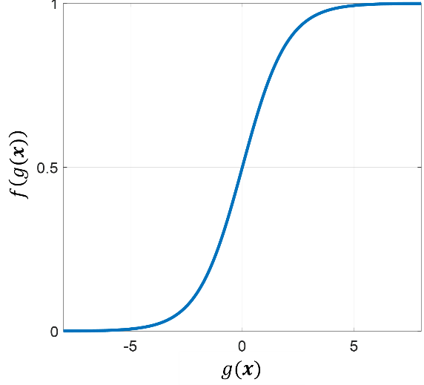
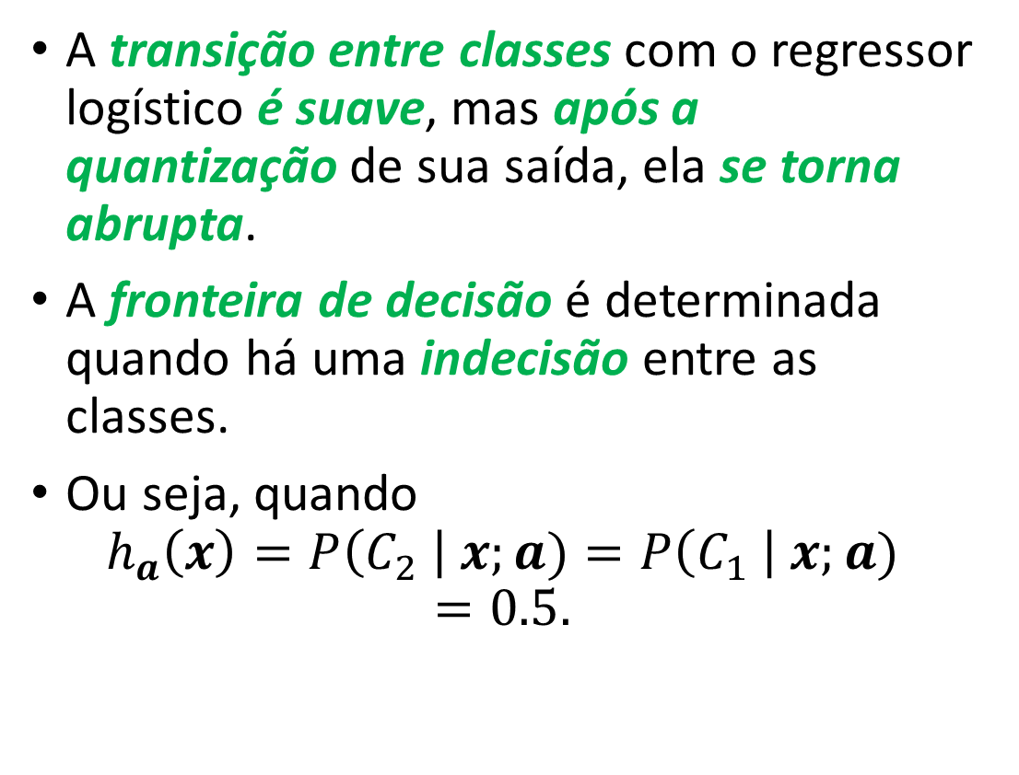
Propriedades da regressão logística
A transição entre classes com o regressor logístico é suave, mas após a quantização de sua saída, ela se torna abrupta.
A fronteira de decisão é determinada quando há uma indecisão entre as classes.
Ou seja, quando
$$h_{a}\left(x\right)=P\left(C_{2} \right| x;a)=P\left(C_{1} \right| x;a)=0.5.$$
Transição suave
Transição abrupta
Quantização
Fronteira de decisão

Slide 13
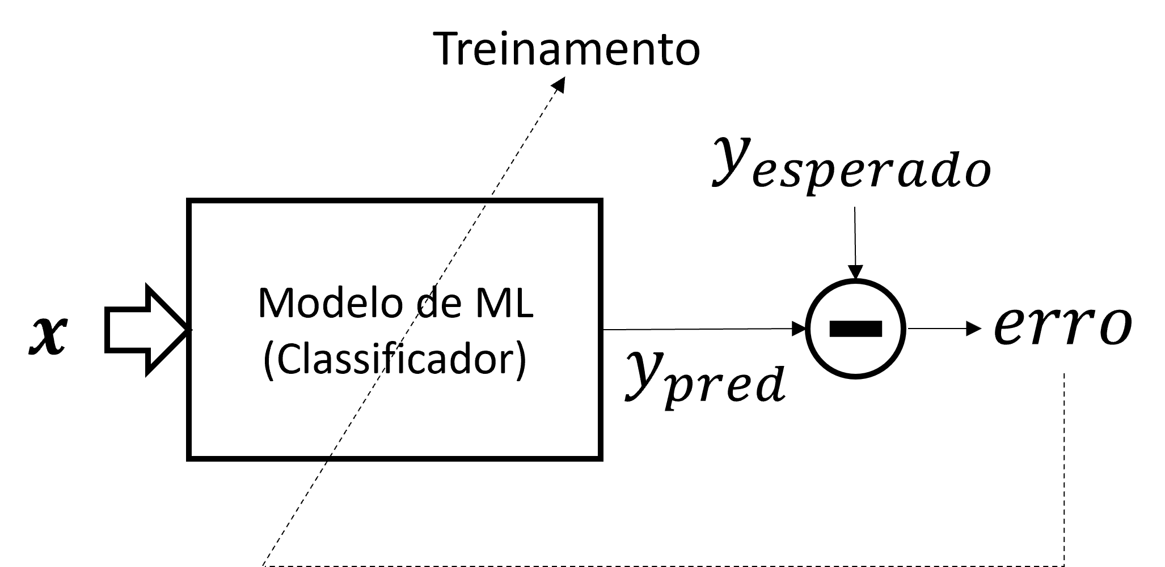
Função de erro
Para treinarmos um regressor logístico e encontrarmos os pesos da função discriminante, nós precisamos, assim como fizemos com a regressão linear, definir uma função de erro a ser minimizada.
Porém, adotar a função do erro quadrático médio como função de erro não é uma boa escolha para a atualização dos pesos no caso da regressão logística e classificadores em geral como veremos a seguir.
Notes:
O objetivo do treinamento é definir o vetor de pesos $a$ para que o modelo atribua valores altos de probabilidade para exemplos positivos (i.e., $y≥0.5$) e valores baixos de probabilidade para exemplos negativos (i.e., $y<0.5$).
Essa função de erro faz sentido porque -log(z) se torna muito grande quando z se aproxima de 0, então o erro será grande se o modelo estimar uma probabilidade próxima a 0 para um exemplo positivo e também será muito grande se o modelo estimar uma probabilidade próxima a 1 para um exemplo negativo. Por outro lado, -log(z) se torna próximo de 0 quando z se aproxima de 1, portanto, o erro será próximo de 0 se a probabilidade estimada for próxima de 0 para um exemplo negativo ou próxima de 1 para um exemplo positivo, que é exatamente o que queremos.
Referência:
[1] https://www.baeldung.com/cs/cost-function-logistic-regression-logarithmic-expr#:~:text=The%20error%20function%20is%20the,descent%20requires%20convex%20cost%20functions

Slide 14
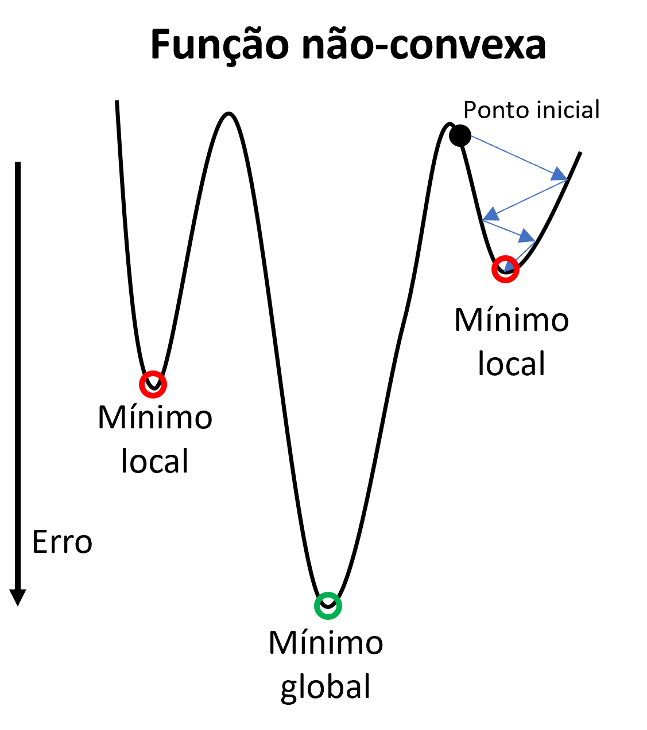
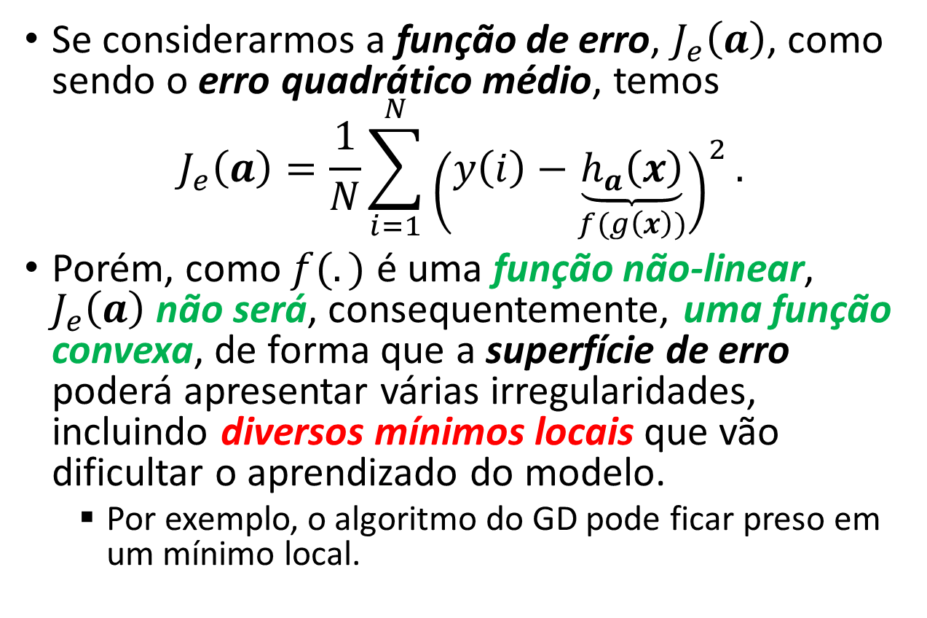
Função de erro
Se considerarmos a função de erro, $J_{e}\left(a\right)$, como sendo o erro quadrático médio, temos
$$J_{e}\left(a\right)=\frac{1}{N}\sum_{i=1}^{N}{{\left(y\left(i\right)−\underset{f(g\left(x\right))}{\underbrace{h_{a}\left(x\right)}}\right)}^{2}}.$$
Porém, como $f(.)$ é uma função não-linear, $J_{e}\left(a\right)$ não será, consequentemente, uma função convexa, de forma que a superfície de erro poderá apresentar várias irregularidades, incluindo diversos mínimos locais que vão dificultar o aprendizado do modelo.
Por exemplo, o algoritmo do GD pode ficar preso em um mínimo local.
Notes:
O objetivo do treinamento é definir o vetor de pesos $a$ para que o modelo atribua valores altos de probabilidade para exemplos positivos (i.e., $y≥0.5$) e valores baixos de probabilidade para exemplos negativos (i.e., $y<0.5$).
Essa função de erro faz sentido porque -log(z) se torna muito grande quando z se aproxima de 0, então o erro será grande se o modelo estimar uma probabilidade próxima a 0 para um exemplo positivo e também será muito grande se o modelo estimar uma probabilidade próxima a 1 para um exemplo negativo. Por outro lado, -log(z) se torna próximo de 0 quando z se aproxima de 1, portanto, o erro será próximo de 0 se a probabilidade estimada for próxima de 0 para um exemplo negativo ou próxima de 1 para um exemplo positivo, que é exatamente o que queremos.
Referência:
[1] https://www.baeldung.com/cs/cost-function-logistic-regression-logarithmic-expr#:~:text=The%20error%20function%20is%20the,descent%20requires%20convex%20cost%20functions
[2] https://www.google.com/url?sa=i&url=https%3A%2F%2Fwww.cs.ubc.ca%2Flabs%2Flci%2Fmlrg%2Fslides%2Fnon_convex_optimization.pdf&psig=AOvVaw0AaqLwjchgyY7K1ckrTpcs&ust=1693136067560000&source=images&cd=vfe&opi=89978449&ved=0CBIQjhxqFwoTCKDc18Cd-oADFQAAAAAdAAAAABAE

Slide 15
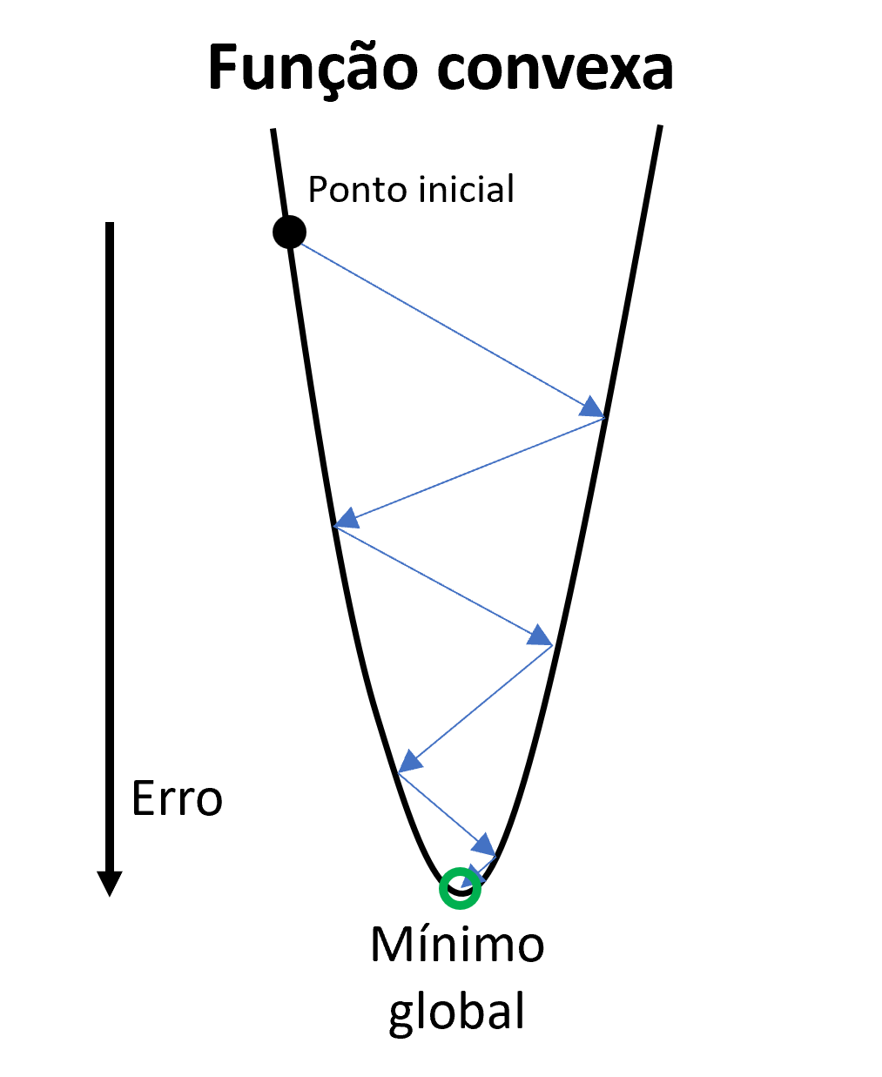
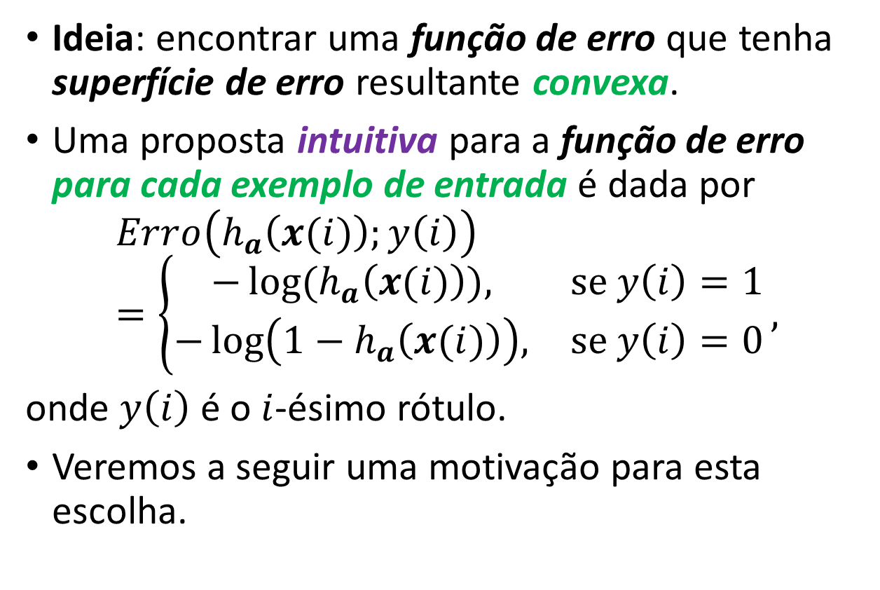
Função de erro
Ideia: encontrar uma função de erro que tenha superfície de erro resultante convexa.
Uma proposta intuitiva para a função de erro para cada exemplo de entrada é dada por
$$Erro\left(h_{a}\left(x(i)\right);y\left(i\right)\right)=\left\{\begin{matrix}−\log{(h_{a}\left(x(i)\right)}), & se y\left(i\right)=1 \\ −\log\left(1−h_{a}\left(x(i)\right)\right), & se y\left(i\right)=0\end{matrix}\right.,$$
onde $y\left(i\right)$ é o $i$-ésimo rótulo.
Veremos a seguir uma motivação para esta escolha.
Obs.: $log(.)$ é o logaritmo natural ou neperiano.
Notes:
O objetivo do treinamento é definir o vetor de pesos $a$ para que o modelo atribua valores altos de probabilidade para exemplos positivos (i.e., $y≥0.5$) e valores baixos de probabilidade para exemplos negativos (i.e., $y<0.5$).
Essa função de erro faz sentido porque -log(z) se torna muito grande quando z se aproxima de 0, então o erro será grande se o modelo estimar uma probabilidade próxima a 0 para um exemplo positivo e também será muito grande se o modelo estimar uma probabilidade próxima a 1 para um exemplo negativo. Por outro lado, -log(z) se torna próximo de 0 quando z se aproxima de 1, portanto, o erro será próximo de 0 se a probabilidade estimada for próxima de 0 para um exemplo negativo ou próxima de 1 para um exemplo positivo, que é exatamente o que queremos.
Referência:
[1] https://www.baeldung.com/cs/cost-function-logistic-regression-logarithmic-expr#:~:text=The%20error%20function%20is%20the,descent%20requires%20convex%20cost%20functions

Slide 16
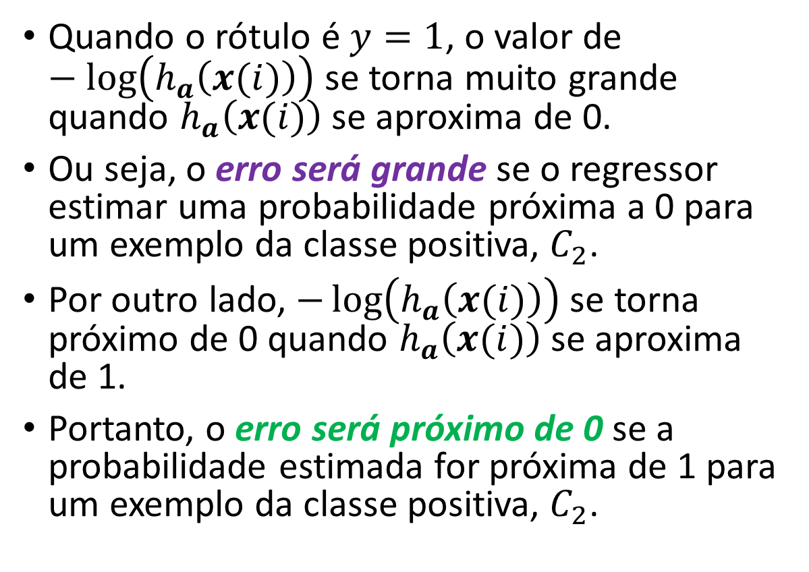


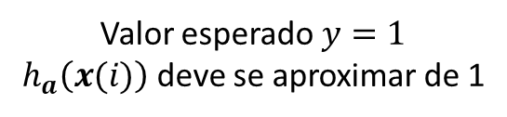
Função de erro
Quando o rótulo é $y=1$, o valor de $−\log\left(h_{a}\left(x(i)\right)\right)$ se torna muito grande quando $h_{a}\left(x(i)\right)$ se aproxima de 0.
Ou seja, o erro será grande se o regressor estimar uma probabilidade próxima a 0 para um exemplo da classe positiva, $C_{2}$.
Por outro lado, $−\log\left(h_{a}\left(x(i)\right)\right)$ se torna próximo de 0 quando $h_{a}\left(x(i)\right)$ se aproxima de 1.
Portanto, o erro será próximo de 0 se a probabilidade estimada for próxima de 1 para um exemplo da classe positiva, $C_{2}$.
Valor esperado $y=1$
$h_{a}\left(x(i)\right)$ deve se aproximar de 1
$$−\log\left(h_{a}\left(x(i)\right)\right)$$
$$h_{a}\left(x(i)\right)$$
Notes:
Na figura da esquerda, o erro é nulo somente se a saída é $h_{a}\left(x\right)$ = 1 (ou seja, se a classe $C_{2}$ é corretamente identificada). À medida que $h_{a}\left(x\right)$ → 0, o erro tende a infinito.
Na figura da direita, o erro é nulo quando a saída é $h_{a}\left(x\right)$ = 0 (ou seja, quando a classe $C_{1}$ é corretamente identificada). Conforme $h_{a}\left(x\right)$ →1, o erro tende a infinito

Slide 17
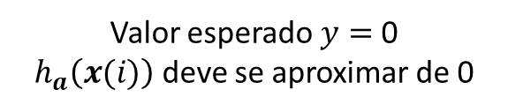


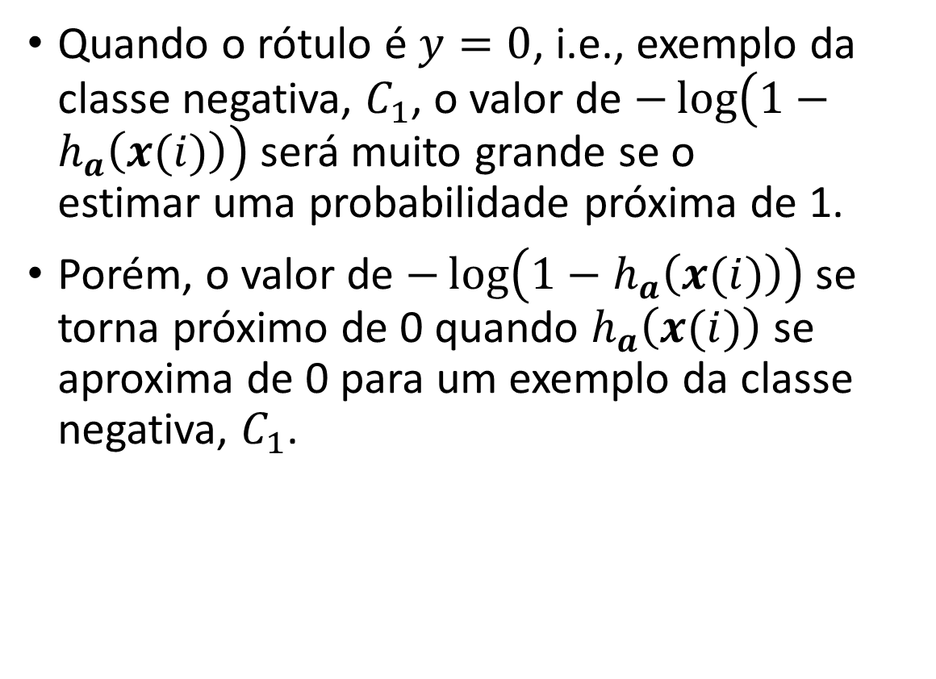
Função de erro
Valor esperado $y=$ 0
$h_{a}\left(x(i)\right)$ deve se aproximar de 0
Quando o rótulo é $y=0$, i.e., exemplo da classe negativa, $C_{1}$, o valor de $−\log\left(1−h_{a}\left(x(i)\right)\right)$ será muito grande se o classificador estimar uma probabilidade próxima de 1.
Porém, o valor de $−\log\left(1−h_{a}\left(x(i)\right)\right)$ se torna próximo de 0 quando $h_{a}\left(x(i)\right)$ se aproxima de 0 para um exemplo da classe negativa, $C_{1}$.
$$−\log\left(h_{a}\left(x(i)\right)\right)$$
$$h_{a}\left(x(i)\right)$$
Notes:
Na figura da esquerda, o erro é nulo somente se a saída é $h_{a}\left(x\right)$ = 1 (ou seja, se a classe $C_{2}$ é corretamente identificada). À medida que $h_{a}\left(x\right)$ → 0, o erro tende a infinito.
Na figura da direita, o erro é nulo quando a saída é $h_{a}\left(x\right)$ = 0 (ou seja, quando a classe $C_{1}$ é corretamente identificada). Conforme $h_{a}\left(x\right)$ →1, o erro tende a infinito

Slide 18
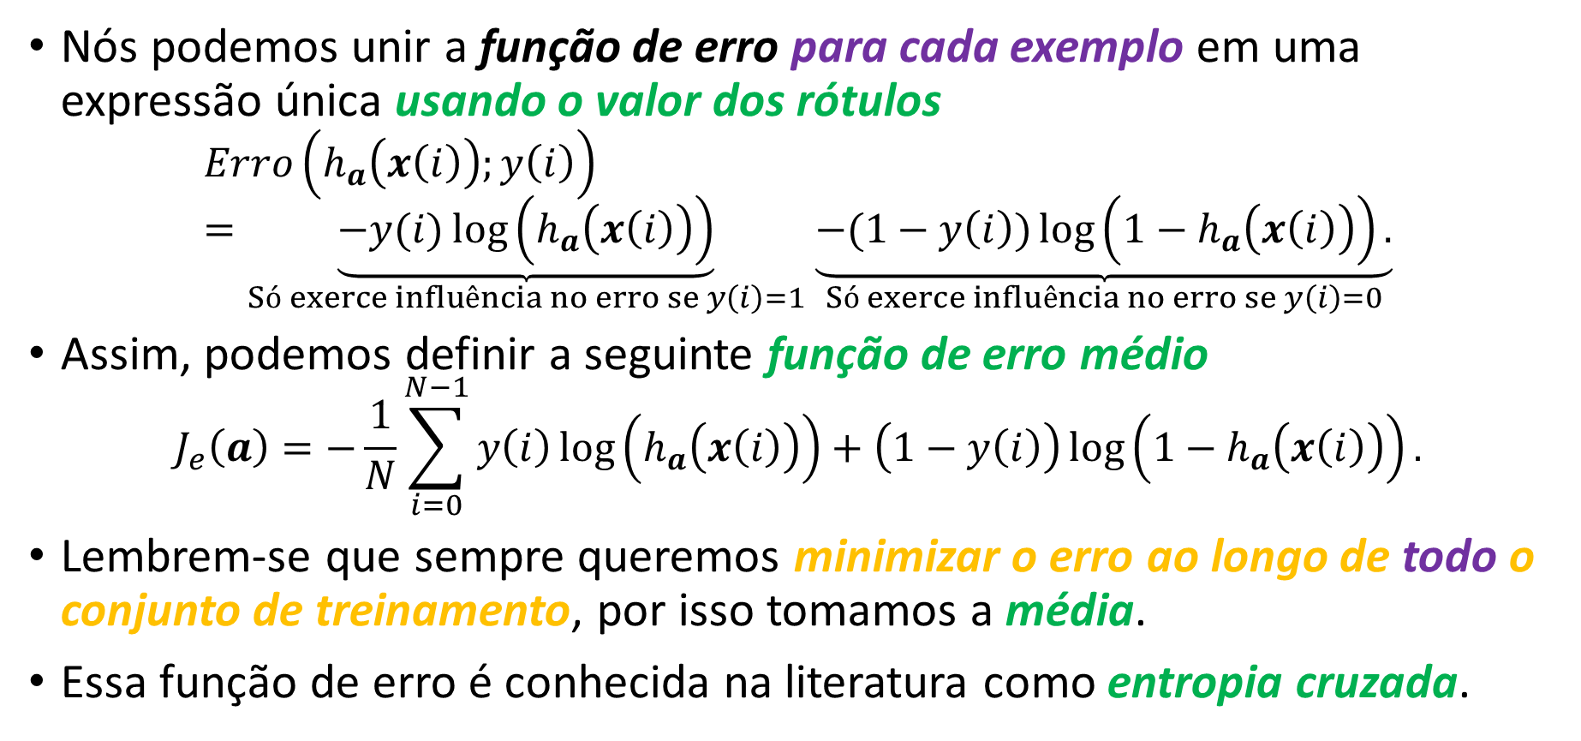
Função de erro
Nós podemos unir a função de erro para cada exemplo em uma expressão única usando o valor dos rótulos
$$Erro\left(h_{a}\left(x\left(i\right)\right);y\left(i\right)\right)=\underset{Só exerce influência no erro se y\left(i\right)=1}{\underbrace{−y(i)\log\left(h_{a}\left(x\left(i\right)\right)\right)}} \underset{Só exerce influência no erro se y\left(i\right)=0}{\underbrace{−(1−y\left(i\right))\log\left({1−h}_{a}\left(x\left(i\right)\right)\right).}}$$
Assim, podemos definir a seguinte função de erro médio
$$J_{e}\left(a\right)=−\frac{1}{N}\sum_{i=0}^{N−1}{y\left(i\right)\log\left(h_{a}\left(x\left(i\right)\right)\right)}+\left(1−y\left(i\right)\right)\log\left({1−h}_{a}\left(x\left(i\right)\right)\right).$$
Lembrem-se que sempre queremos minimizar o erro ao longo de todo o conjunto de treinamento, por isso tomamos a média.
Essa função de erro é conhecida na literatura como entropia cruzada.
Notes:
A função de erro para todo o conjunto de treinamento é simplesmente o erro médio para todos os exemplos de treinamento.
Ela pode ser escrita em uma única expressão como mostrado acima.
In general, there is no analytical solution since these regression parameters fall into a set of nonlinear equations.
The problem is that the logistic sigmoid is non-linear.
For logistic regression, there is no longer a closed-form solution, due to the nonlinearity of the logistic sigmoid function.
Explicação do porque não é possível se encontrar uma forma fechada para o regressor logístico: [2].
Referências:
[1] http://deeplearning.stanford.edu/tutorial/supervised/SoftmaxRegression/
[2] https://stats.stackexchange.com/questions/949/when-is-logistic-regression-solved-in-closed-form

Slide 19
Função de erro
A má notícia com relação a essa função é que não existe uma equação de forma fechada para encontrar os pesos que minimizem essa função de erro.
A boa notícia é que essa função de erro é convexa e diferenciável.
Consequentemente, conseguimos calcular o vetor gradiente da função de erro com relação aos pesos e implementar o algoritmo do gradiente descendente (GD).
Podemos implementar todas as versões do GD.
Por exemplo se usarmos o GDB, é garantido que ele encontre o mínimo global dado que a taxa de aprendizagem não seja muito grande e se espere tempo suficiente.
Notes:
A função de erro para todo o conjunto de treinamento é simplesmente o erro médio para todos os exemplos de treinamento.
Ela pode ser escrita em uma única expressão como mostrado acima.
In general, there is no analytical solution since these regression parameters fall into a set of nonlinear equations.
The problem is that the logistic sigmoid is non-linear.
For logistic regression, there is no longer a closed-form solution, due to the nonlinearity of the logistic sigmoid function.
Explicação do porque não é possível se encontrar uma forma fechada para o regressor logístico: [2].
Referências:
[1] http://deeplearning.stanford.edu/tutorial/supervised/SoftmaxRegression/
[2] https://stats.stackexchange.com/questions/949/when-is-logistic-regression-solved-in-closed-form

Slide 20
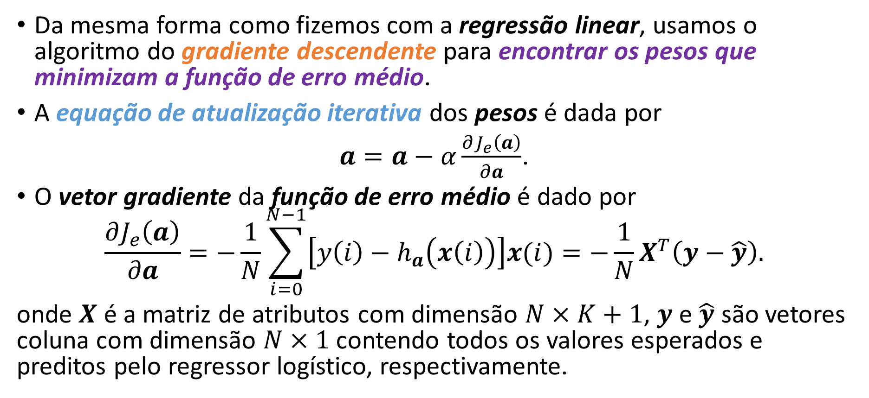
Processo de treinamento
Da mesma forma como fizemos com a regressão linear, usamos o algoritmo do gradiente descendente para encontrar os pesos que minimizam a função de erro médio.
A equação de atualização iterativa dos pesos é dada por
$a=a−α\frac{∂J_{e}\left(a\right)}{∂a}$.
O vetor gradiente da função de erro médio é dado por
$$\frac{∂J_{e}\left(a\right)}{∂a}=−\frac{1}{N}\sum_{i=0}^{N−1}{\left[y\left(i\right)−h_{a}\left(x\left(i\right)\right)\right]x(i)}={−\frac{1}{N}X}^{T}\left(y−\hat{y}\right).$$
onde $X$ é a matriz de atributos com dimensão $N×K+1$, $y$ e $\hat{y}$ são vetores coluna com dimensão $N×1$ contendo todos os valores esperados e preditos pelo regressor logístico, respectivamente.
Forma matricial
O anexo I apresenta os passos para se encontrar o vetor gradiente.
Notes:
Exemplo: https://colab.research.google.com/github/zz4fap/t320_aprendizado_de_maquina/blob/main/notebooks/classificação/logistic_regression_with_gradient_descent.ipynb
Referência:
https://math.stackexchange.com/questions/477207/derivative-of-cost-function-for-logistic-regression

Slide 21
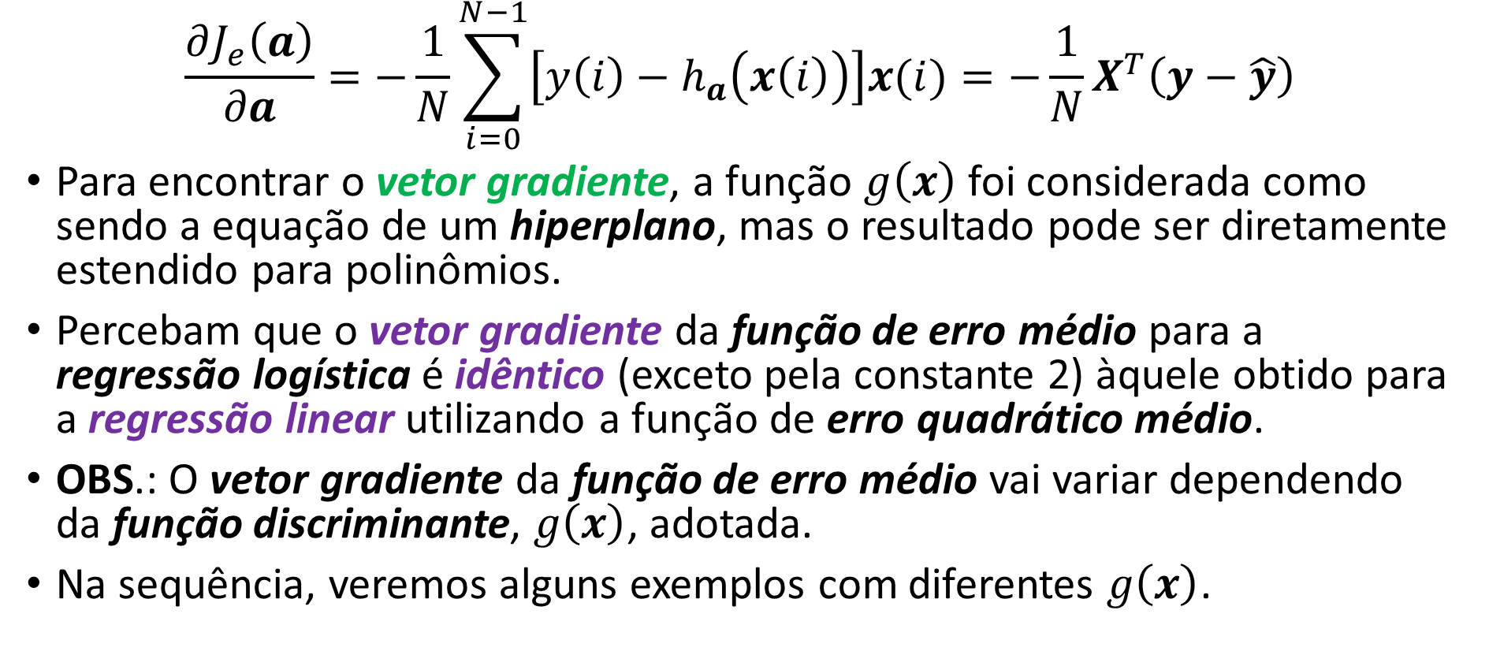
Processo de treinamento
$$\frac{∂J_{e}\left(a\right)}{∂a}=−\frac{1}{N}\sum_{i=0}^{N−1}{\left[y\left(i\right)−h_{a}\left(x\left(i\right)\right)\right]x(i)}={−\frac{1}{N}X}^{T}\left(y−\hat{y}\right)$$
Para encontrar o vetor gradiente, a função $g\left(x\right)$ foi considerada como sendo a equação de um hiperplano, mas o resultado pode ser diretamente estendido para polinômios.
Percebam que o vetor gradiente da função de erro médio para a regressão logística é idêntico (exceto pela constante 2) àquele obtido para a regressão linear utilizando a função de erro quadrático médio.
OBS.: O vetor gradiente da função de erro médio vai variar dependendo da função discriminante, $g\left(x\right)$, adotada.
Na sequência, veremos alguns exemplos com diferentes $g\left(x\right)$.
Notes:
Exemplo: https://colab.research.google.com/github/zz4fap/t320_aprendizado_de_maquina/blob/main/notebooks/classificação/logistic_regression_with_gradient_descent.ipynb
Referência:
https://math.stackexchange.com/questions/477207/derivative-of-cost-function-for-logistic-regression

Slide 22
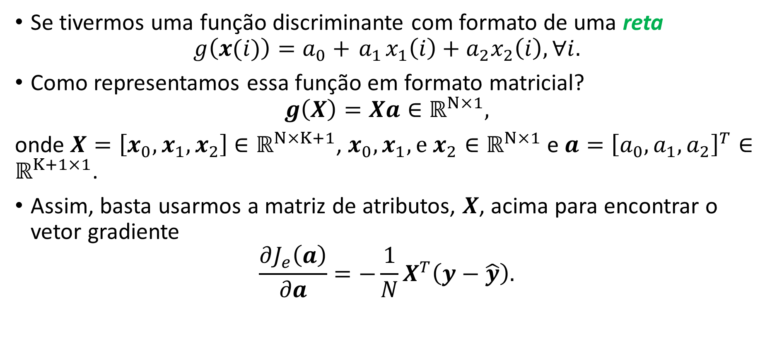
Vetor gradiente
Se tivermos uma função discriminante com formato de uma reta
$$g\left(x(i)\right)=a_{0}+{ a}_{1}x_{1}\left(i\right)+a_{2}x_{2}\left(i\right), ∀i.$$
Como representamos essa função em formato matricial?
$$g\left(X\right)=Xa∈ℝ^{N×1},$$
onde $X=\left[x_{0},x_{1}, x_{2}\right]$ $∈ℝ^{N×K+1}$, $x_{0},x_{1},e x_{2}∈ℝ^{N×1}$ e $a={\left[a_{0},a_{1}, a_{2}\right]}^{T}∈ℝ^{K+1×1}$.
Assim, basta usarmos a matriz de atributos, $X$, acima para encontrar o vetor gradiente
$$\frac{∂J_{e}\left(a\right)}{∂a}={−\frac{1}{N}X}^{T}\left(y−\hat{y}\right).$$

Slide 23
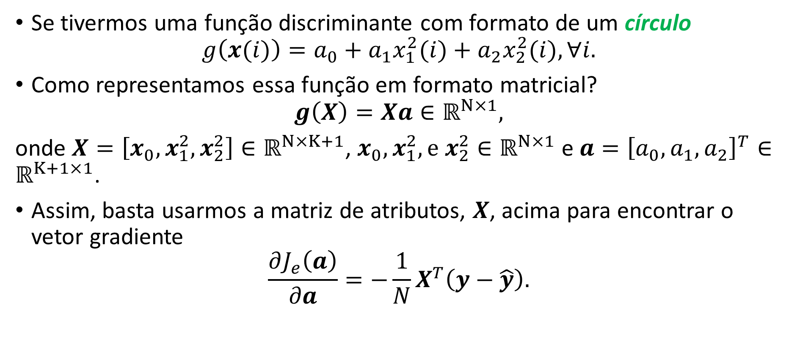
Vetor gradiente
Se tivermos uma função discriminante com formato de um círculo
$$g\left(x(i)\right)=a_{0}+a_{1}x_{1}^{2}(i)+a_{2}x_{2}^{2}(i), ∀i.$$
Como representamos essa função em formato matricial?
$$g\left(X\right)=Xa∈ℝ^{N×1},$$
onde $X=\left[x_{0},x_{1}^{2},x_{2}^{2}\right]∈ℝ^{N×K+1}$, $x_{0},x_{1}^{2}, e x_{2}^{2}∈ℝ^{N×1}$ e $a={\left[a_{0},a_{1}, a_{2}\right]}^{T}∈ℝ^{K+1×1}$.
Assim, basta usarmos a matriz de atributos, $X$, acima para encontrar o vetor gradiente
$$\frac{∂J_{e}\left(a\right)}{∂a}={−\frac{1}{N}X}^{T}\left(y−\hat{y}\right).$$

Slide 24
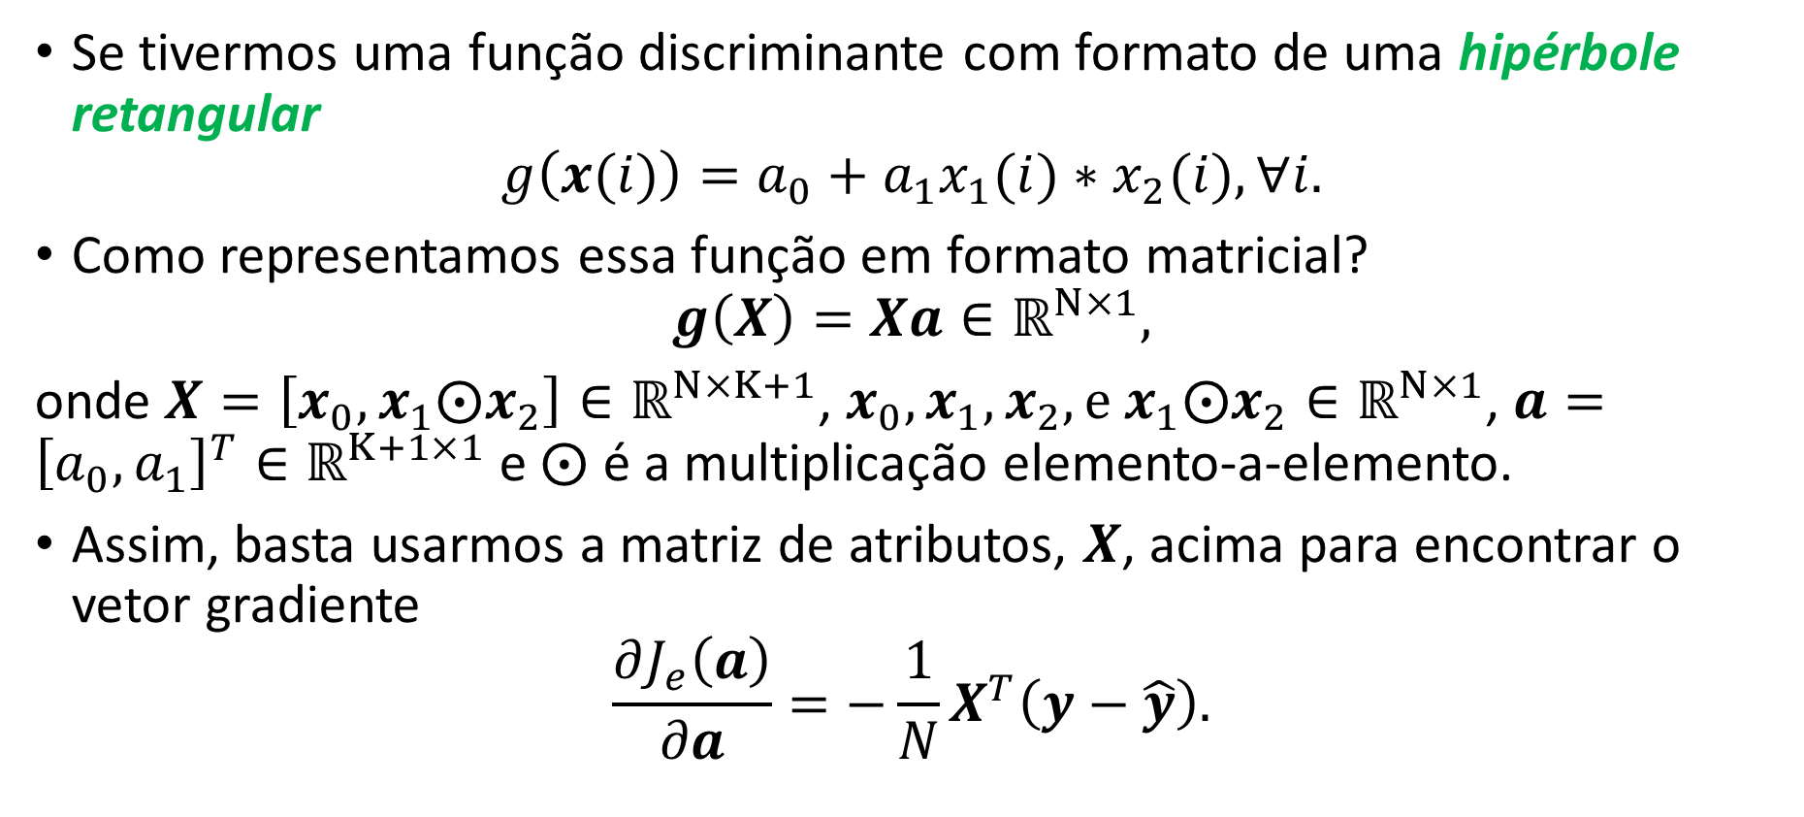
Vetor gradiente
Se tivermos uma função discriminante com formato de uma hipérbole retangular
$$g\left(x(i)\right)=a_{0}+a_{1}x_{1}(i)∗x_{2}(i), ∀i.$$
Como representamos essa função em formato matricial?
$$g\left(X\right)=Xa∈ℝ^{N×1},$$
onde $X=\left[x_{0},x_{1}⨀x_{2}\right]∈ℝ^{N×K+1}$, $x_{0},x_{1},x_{2}, e x_{1}⨀x_{2}∈ℝ^{N×1}$, $a={\left[a_{0},a_{1}\right]}^{T}∈ℝ^{K+1×1}$ e $⨀$ é a multiplicação elemento-a-elemento.
Assim, basta usarmos a matriz de atributos, $X$, acima para encontrar o vetor gradiente
$$\frac{∂J_{e}\left(a\right)}{∂a}={−\frac{1}{N}X}^{T}\left(y−\hat{y}\right).$$

Slide 25

Vetor gradiente
Agora, de posse do vetor gradiente, podemos usá-lo com o gradiente descendente (nas versões em batelada, estocástico ou mini-batch) para atualizar os pesos.
$$a=a−α\frac{∂J_{e}\left(a\right)}{∂a}.$$
Exemplo: logistic_regression_with_gradient_descent.ipynb

Slide 26

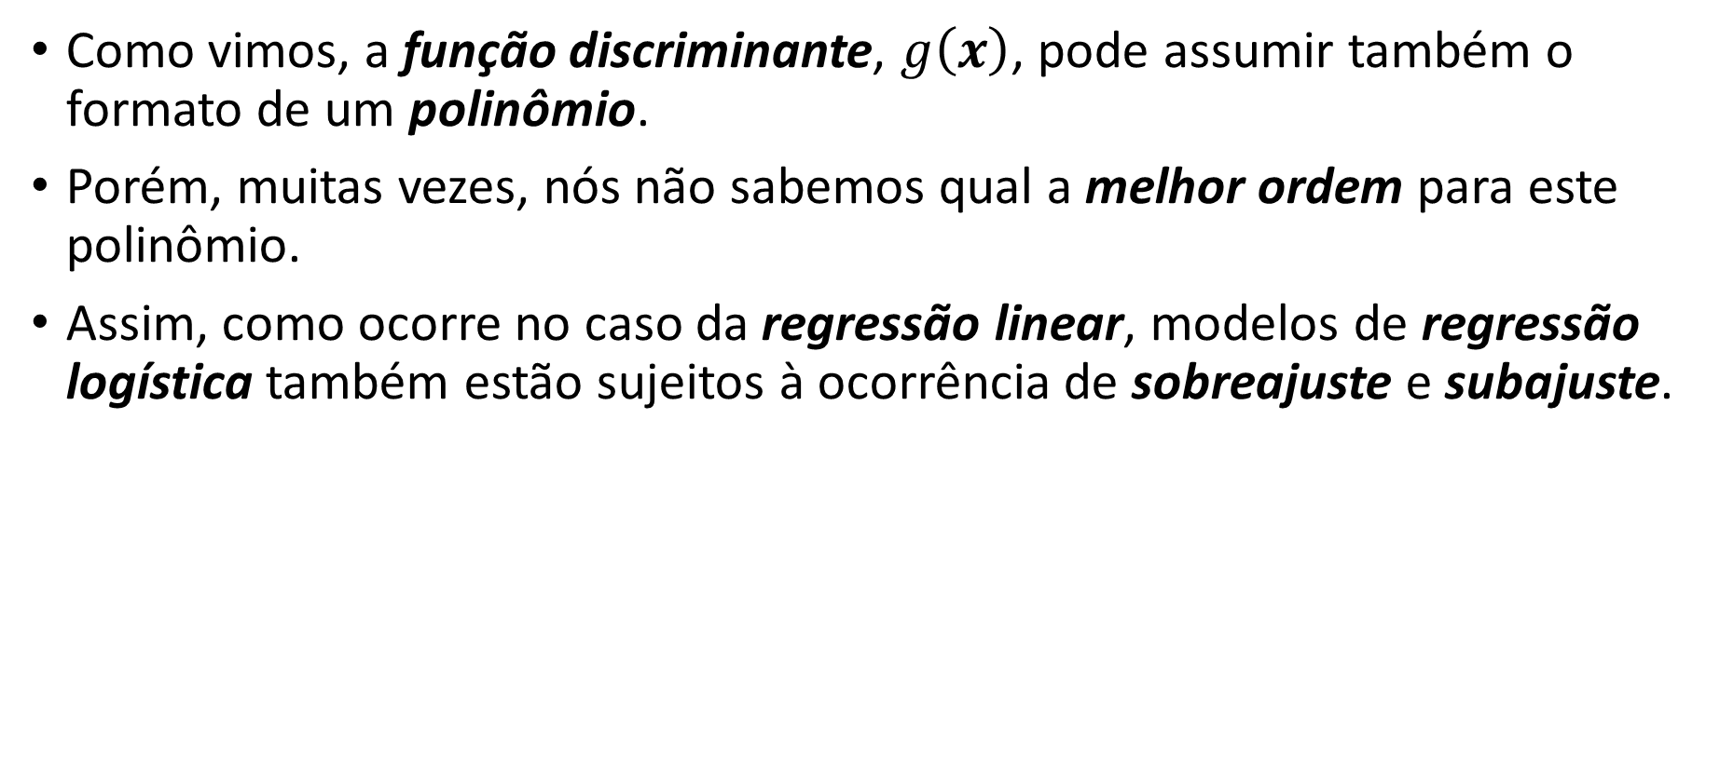





Subajuste e sobreajuste
Como vimos, a função discriminante, $g\left(x\right)$, pode assumir também o formato de um polinômio.
Porém, muitas vezes, nós não sabemos qual a melhor ordem para este polinômio.
Assim, como ocorre no caso da regressão linear, modelos de regressão logística também estão sujeitos à ocorrência de sobreajuste e subajuste.
Relação de compromisso entre flexibilidade e capacidade de generalização.
$$x_{2}$$
Subajuste
$$x_{2}$$
Sobreajuste
$$x_{2}$$
$$x_{1}$$
$$x_{1}$$
$$x_{1}$$

Slide 27
Subajuste e sobreajuste
Na primeira figura, o polinômio (i.e., reta) tem uma baixa flexibilidade.
O modelo também apresenta uma baixa capacidade de generalização.
Assim, os erros nos conjuntos de treinamento e teste seriam ambos altos.
Ou seja, o classificador erraria a classificação de boa parte dos exemplos de ambos os conjuntos.
Relação de compromisso entre flexibilidade e capacidade de generalização.
$$x_{2}$$
Subajuste
$$x_{2}$$
Sobreajuste
$$x_{2}$$
$$x_{1}$$
$$x_{1}$$
$$x_{1}$$

Slide 28
Subajuste e sobreajuste
Na segunda figura, a flexibilidade excessiva do polinômio (i.e., ordem elevada) dá origem a contorções na fronteira de decisão na tentativa de minimizar o erro de classificação junto aos dados de treinamento.
Porém, o classificador cometerá muitos erros para dados inéditos, i.e., não irá generalizar bem.
Nesse caso o classificador apresenta erro de treinamento muito baixo e erro de teste muito alto.
Relação de compromisso entre flexibilidade e capacidade de generalização.
$$x_{2}$$
Subajuste
$$x_{2}$$
Sobreajuste
$$x_{2}$$
$$x_{1}$$
$$x_{1}$$
$$x_{1}$$
Notes:
Na segunda figura, o uso de um polinômio de ordem elevada resulta em uma fronteira de decisão excessivamente flexível, levando a distorções na tentativa de reduzir o erro de classificação nos dados de treinamento.

Slide 29
Subajuste e sobreajuste
Já a última figura mostra o que seria uma boa hipótese de classificação.
O polinômio usado apresenta uma boa relação de compromisso entre a flexibilidade e a capacidade de generalização.
Os erros nos conjuntos de treinamento e de teste seriam baixos e próximos.
Relação de compromisso entre flexibilidade e capacidade de generalização.
$$x_{2}$$
Subajuste
$$x_{2}$$
Sobreajuste
$$x_{2}$$
$$x_{1}$$
$$x_{1}$$
$$x_{1}$$

Slide 30
Como evitamos o subajuste e sobreajuste?

Slide 31
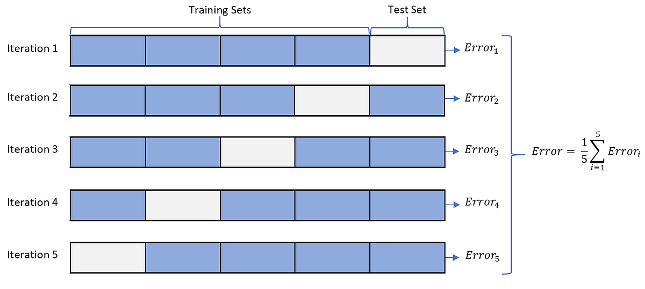
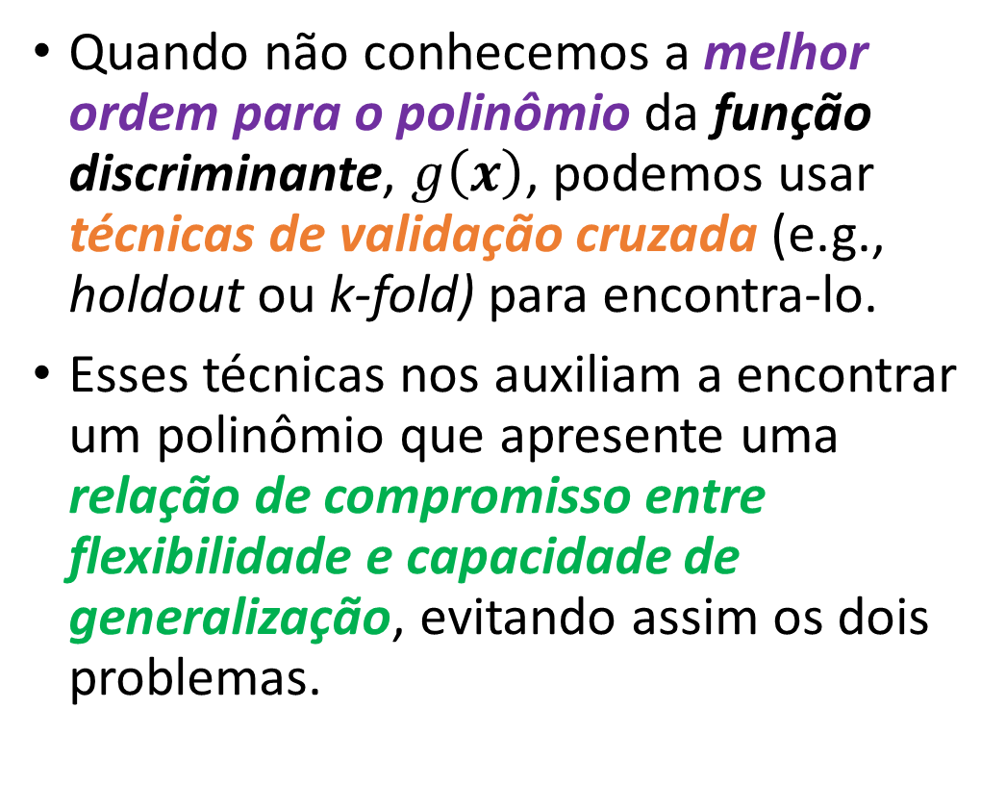
Como evitamos o subajuste e sobreajuste?
Quando não conhecemos a melhor ordem para o polinômio da função discriminante, $g\left(x\right)$, podemos usar técnicas de validação cruzada (e.g., holdout ou k-fold) para encontra-lo.
Esses técnicas nos auxiliam a encontrar um polinômio que apresente uma relação de compromisso entre flexibilidade e capacidade de generalização, evitando assim os dois problemas.
k-fold

Slide 32
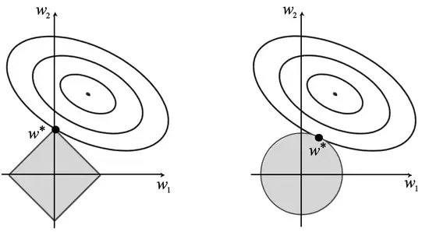
Como evitamos o subajuste e sobreajuste?
Uma forma de evitar apenas problemas de sobreajuste é usar técnicas de regularização (e.g., LASSO, Ridge, Elastic-Net, Early-stopping).
A regularização reduz a flexibilidade do modelo por meio de penalizações aplicadas a seus pesos.
Modelos que se sobreajustam têm pesos com valores absolutos muito altos.
O que as técnicas de regularização fazem é restringir o aumento dos pesos a uma região de possíveis valores.
LASSO
Ridge

Slide 33
Tarefas
Quiz: “T320 - Quiz - Classificação (Parte III)” que se encontra no MS Teams.
Exercício Prático: Laboratório #3.
Pode ser acessado através do link acima (Google Colab) ou no GitHub.
Se atentem aos prazos de entrega.
Instruções para resolução e entrega dos laboratórios.
Notes:
Laboratório #3 https://mybinder.org/v2/gh/zz4fap/t320_aprendizado_de_maquina/main?filepath=labs%2FLaboratorio3.ipynb

Slide 34
Obrigado!

Slide 35
Anexo I: Encontrando o vetor gradiente do regressor logístico

Slide 36
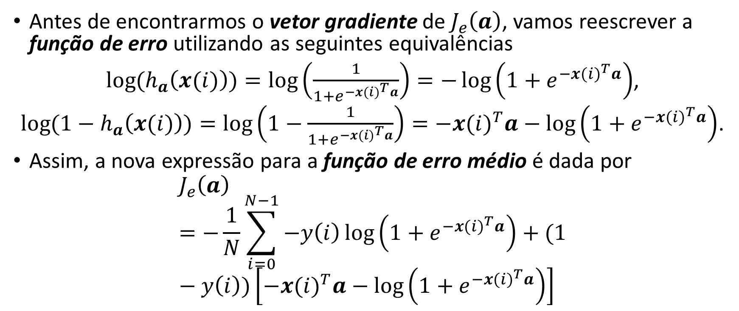
Encontrando o vetor gradiente
Antes de encontrarmos o vetor gradiente de $J_{e}\left(a\right)$, vamos reescrever a função de erro utilizando as seguintes equivalências
$\log{(h_{a}\left(x(i)\right))}=\log\left(\frac{1}{1+e^{−{x(i)}^{T}a}}\right)=−\log\left(1+e^{−{x(i)}^{T}a}\right)$,
$\log{({1−h}_{a}\left(x(i)\right))}=\log\left(1−\frac{1}{1+e^{−{x(i)}^{T}a}}\right)=−{x(i)}^{T}a−\log\left(1+e^{−{x(i)}^{T}a}\right)$.
Assim, a nova expressão para a função de erro médio é dada por
$$J_{e}\left(a\right)=−\frac{1}{N}\sum_{i=0}^{N−1}{−y\left(i\right)\log\left(1+e^{−{x(i)}^{T}a}\right)}+(1−y\left(i\right))\left[−{x(i)}^{T}a−\log\left(1+e^{−{x(i)}^{T}a}\right)\right]$$

Slide 37
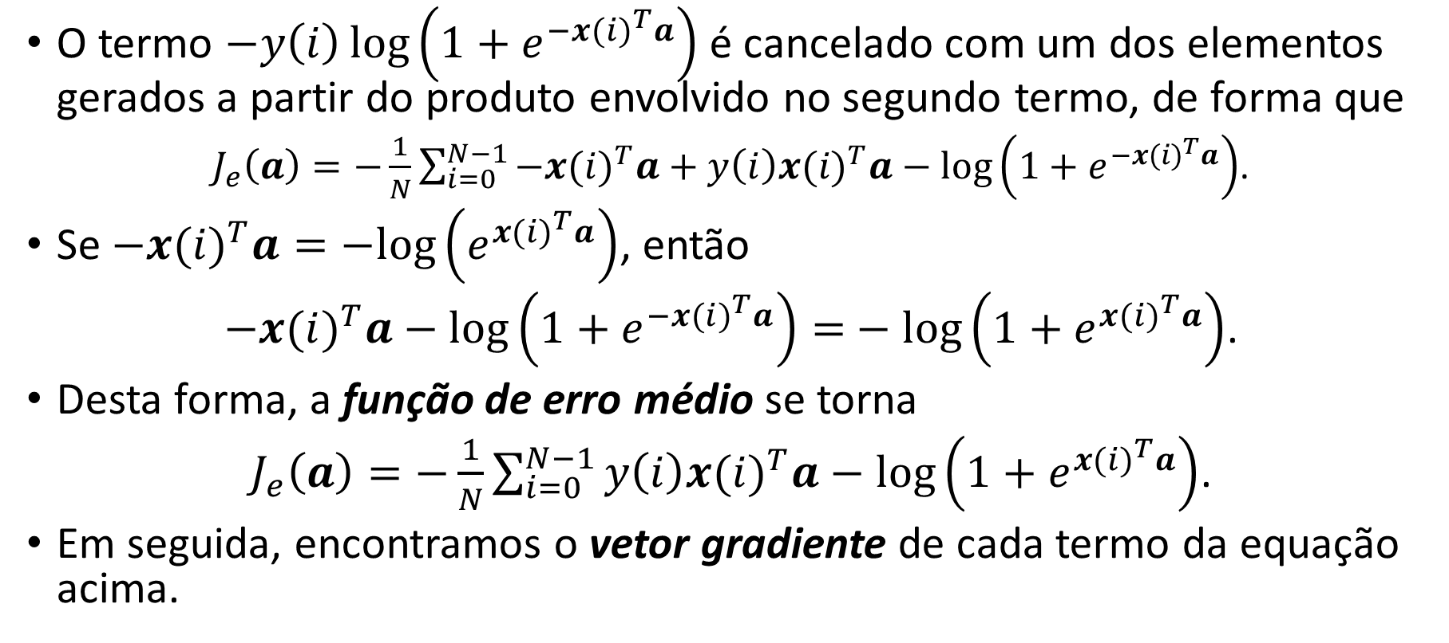
Encontrando o vetor gradiente
O termo $−y\left(i\right)\log\left(1+e^{−{x(i)}^{T}a}\right)$ é cancelado com um dos elementos gerados a partir do produto envolvido no segundo termo, de forma que
$J_{e}\left(a\right)=−\frac{1}{N}\sum_{i=0}^{N−1}{−{x(i)}^{T}a+y\left(i\right){x(i)}^{T}a−\log\left(1+e^{−{x(i)}^{T}a}\right)}$.
Se $−{x(i)}^{T}a=−log\left(e^{{x(i)}^{T}a}\right)$, então
$−{x(i)}^{T}a−\log\left(1+e^{−{x(i)}^{T}a}\right)=−\log\left(1+e^{{x(i)}^{T}a}\right)$.
Desta forma, a função de erro médio se torna
$J_{e}\left(a\right)=−\frac{1}{N}\sum_{i=0}^{N−1}{y\left(i\right){x(i)}^{T}a−\log\left(1+e^{{x(i)}^{T}a}\right)}$.
Em seguida, encontramos o vetor gradiente de cada termo da equação acima.

Slide 38
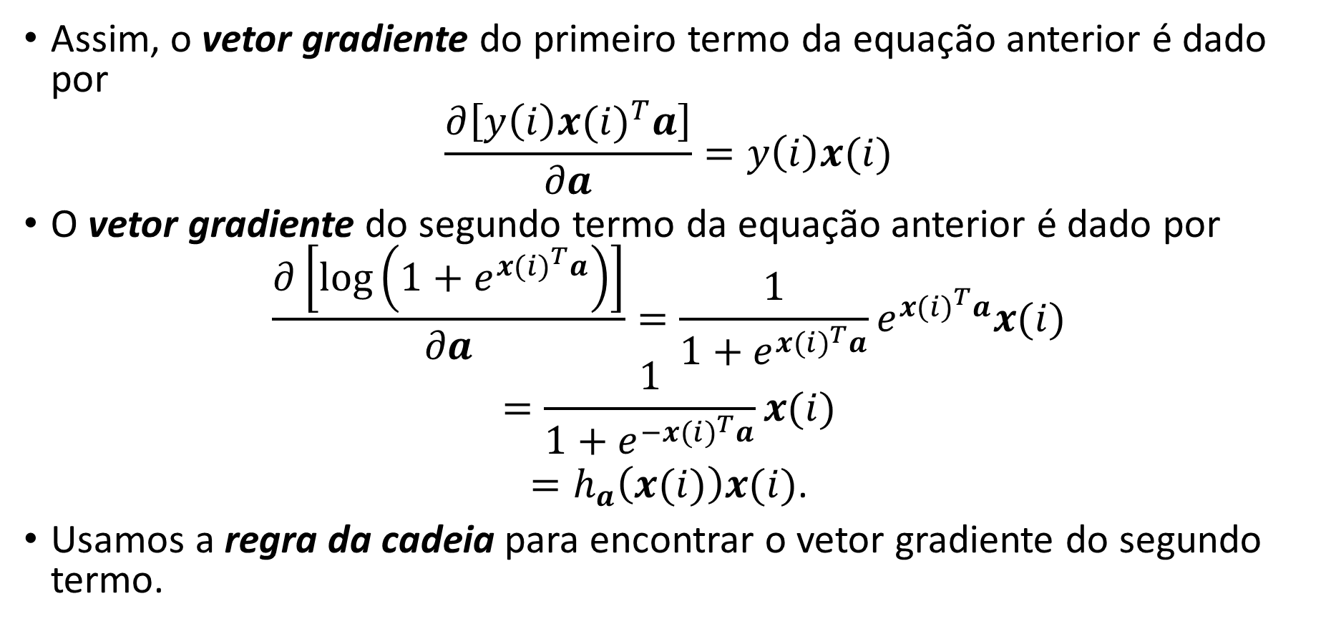
Encontrando o vetor gradiente
Assim, o vetor gradiente do primeiro termo da equação anterior é dado por
$$\frac{∂\left[y\left(i\right){x(i)}^{T}a\right]}{∂a}=y\left(i\right)x(i)$$
O vetor gradiente do segundo termo da equação anterior é dado por
$$\frac{∂\left[\log\left(1+e^{{x(i)}^{T}a}\right)\right]}{∂a}=\frac{1}{1+e^{{x(i)}^{T}a}}e^{{x(i)}^{T}a}x(i)$$
$$=\frac{1}{1+e^{{−x(i)}^{T}a}}x(i)$$
$=h_{a}\left(x(i)\right)x(i)$.
Usamos a regra da cadeia para encontrar o vetor gradiente do segundo termo.

Slide 39


Encontrando o vetor gradiente
Portanto, combinando os 2 resultados anteriores, temos que o vetor gradiente da função de erro médio é dado por
$$\frac{∂J_{e}\left(a\right)}{∂a}=−\frac{1}{N}\sum_{i=0}^{N−1}{\left[y\left(i\right)−h_{a}\left(x\left(i\right)\right)\right]x(i)}={−\frac{1}{N}X}^{T}\left(y−\hat{y}\right).$$
Forma matricial: $X∈ℝ^{N×K+1}$, $y$ e $\hat{y}$ $∈ℝ^{N×1}$
Notes:
Exemplo: SPAMClassificationLogisticRegressionGD.ipynb

Slide 40
Figuras

Slide 41


Positivo verdadeiro
(true positive)
100
0
Positivo falso
(false positive)
1
Predicted label
$$f\left(g(x)\right)$$
2
50
0
Negativo verdadeiro
(true negative)
Negativo falso
(False negative)
1
0
True label
$$g(x)$$
Notes:
Exemplo: SPAMClassificationLogisticRegressionSciKit.ipynb
OBS.: Assim como os outros modelos lineares, os modelos de Regressão Logística podem ser regularizados usando penalidades de L1 ou L2. O Scitkit-Learn adiciona uma penalidade L2 por padrão.

Slide 42
Função não-convexa
Função convexa
Ponto inicial
Ponto inicial
Mínimo local
Mínimo local
Erro
Erro
Mínimo global
Mínimo global

Slide 43
Função não-convexa
Ponto inicial
Função convexa
Ponto inicial
Mínimo local
Mínimo local
Erro
Erro
Mínimo global
Mínimo global

Slide 44




Treinamento
$$y_{esperado}$$
Modelo de ML
(Classificador)
$$x$$
$$erro$$
$$y_{pred}$$

